Slide 1



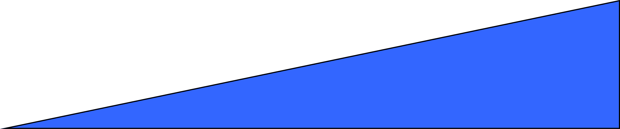



Slide 2



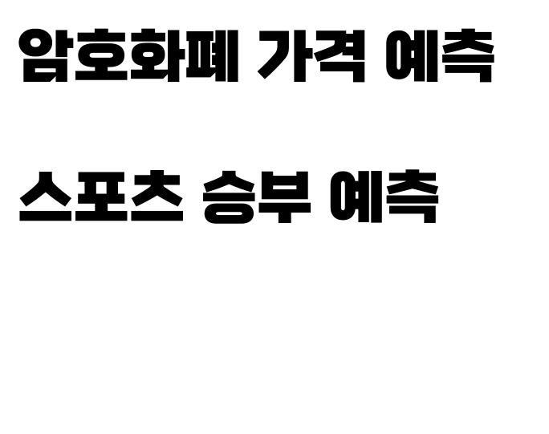

Slide 3



Slide 4


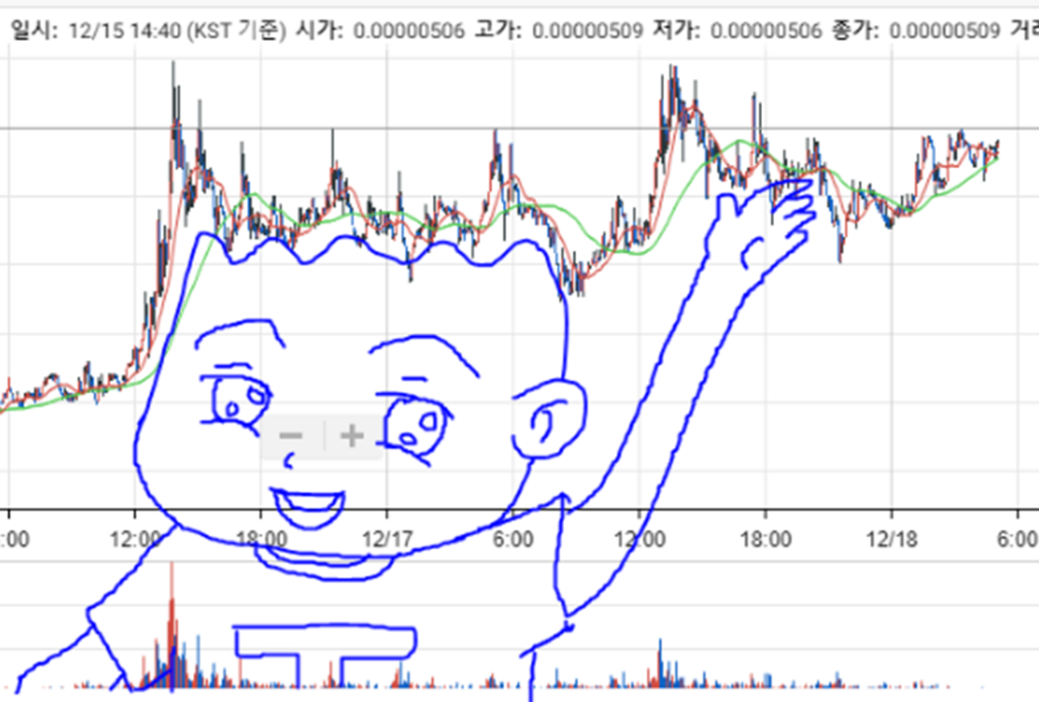

Slide 5
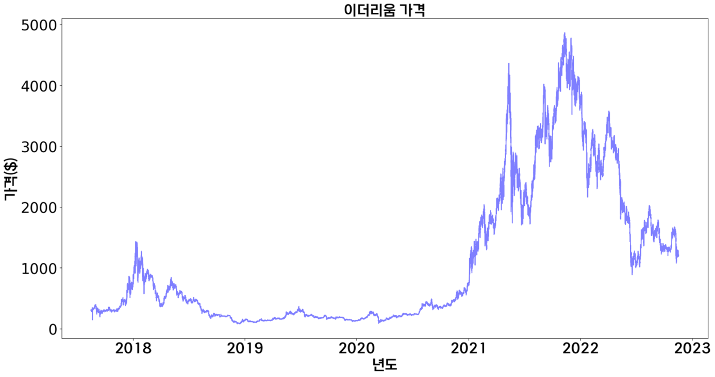




Slide 6

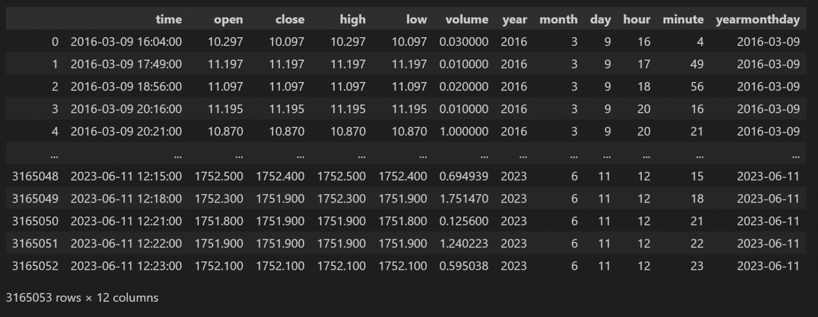

Slide 7


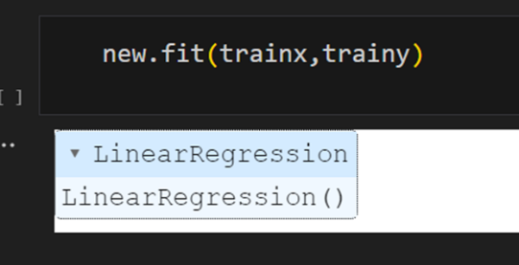
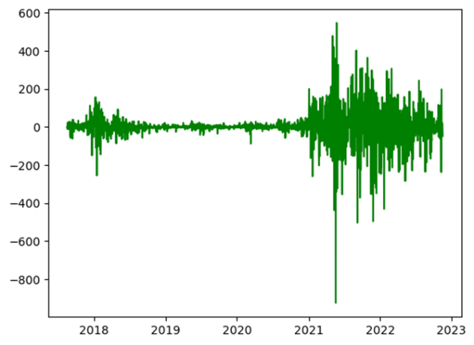
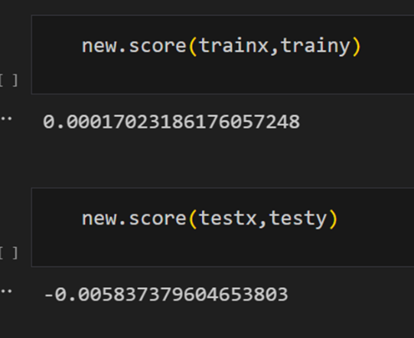

Slide 8

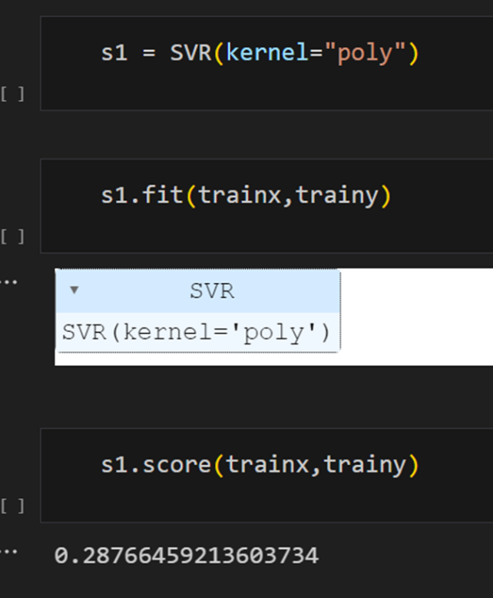


Slide 9


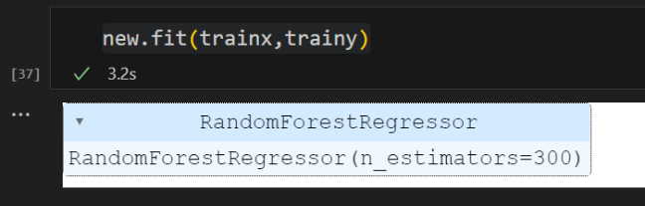
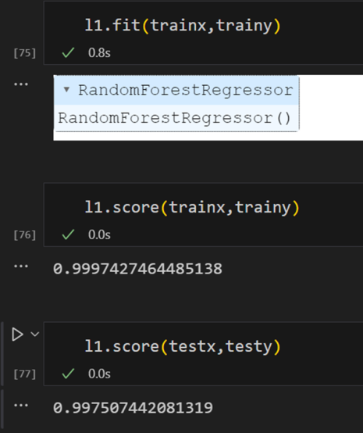
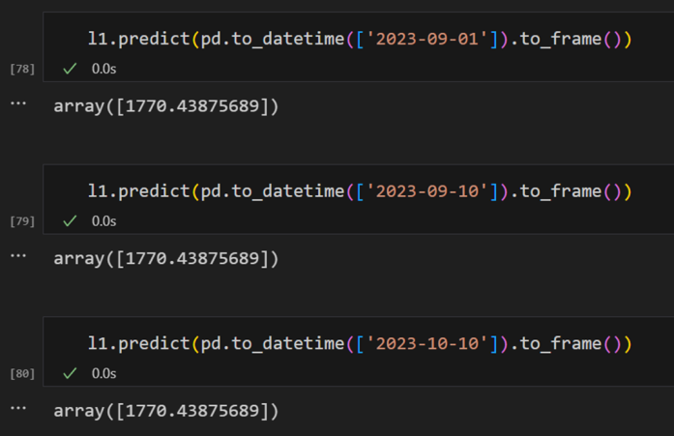
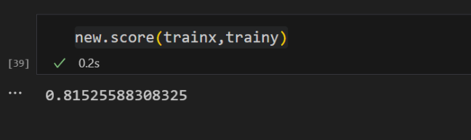
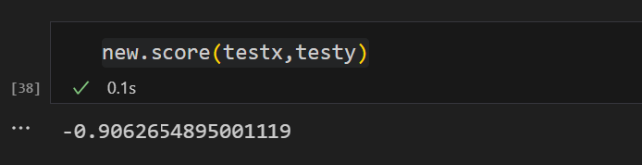

Slide 10

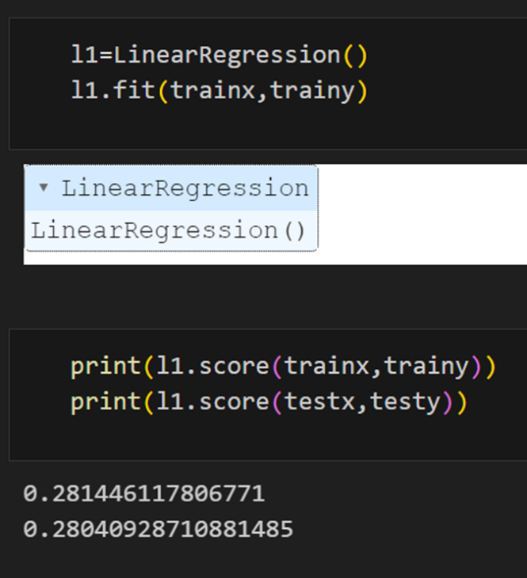
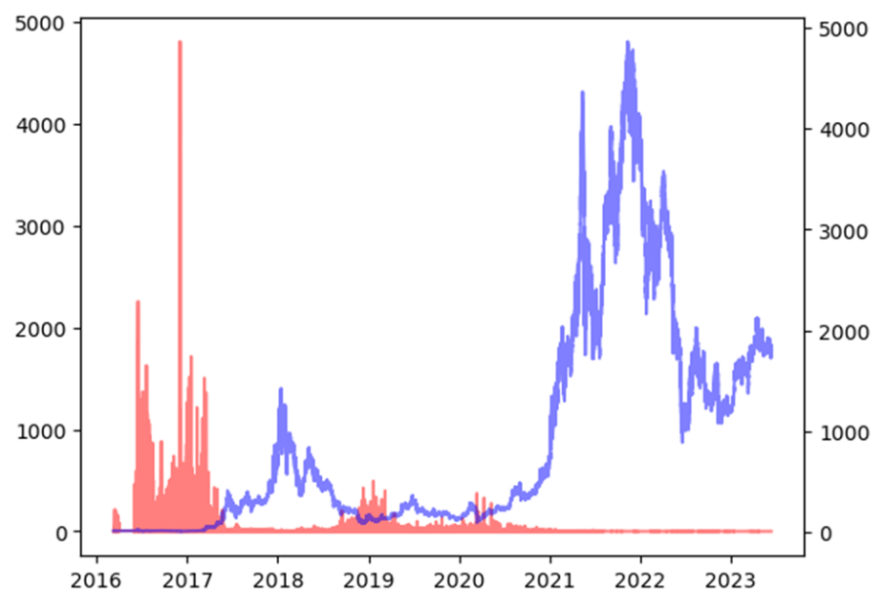

Slide 11

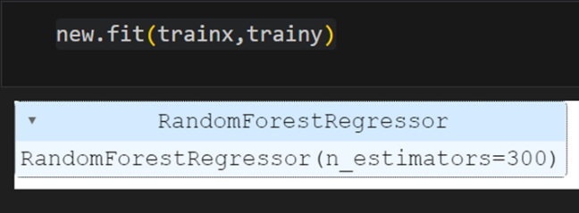
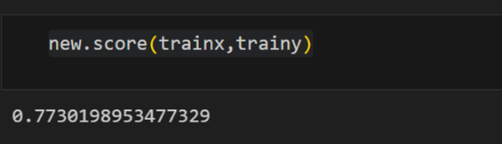
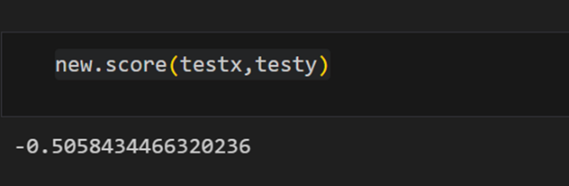

Slide 12


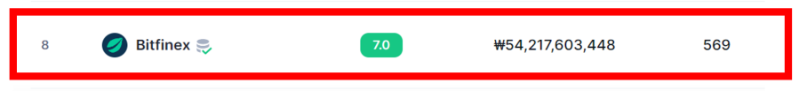
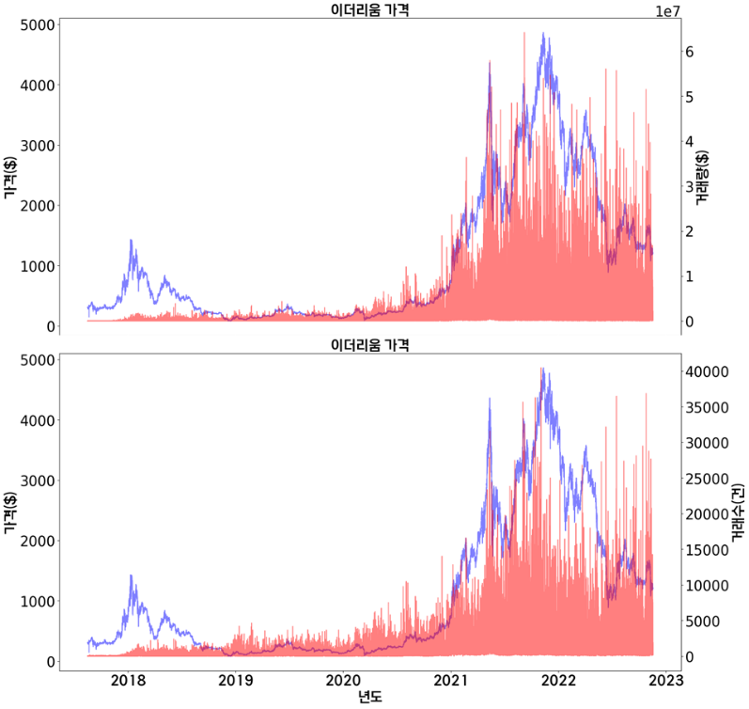

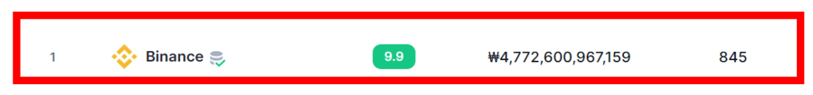
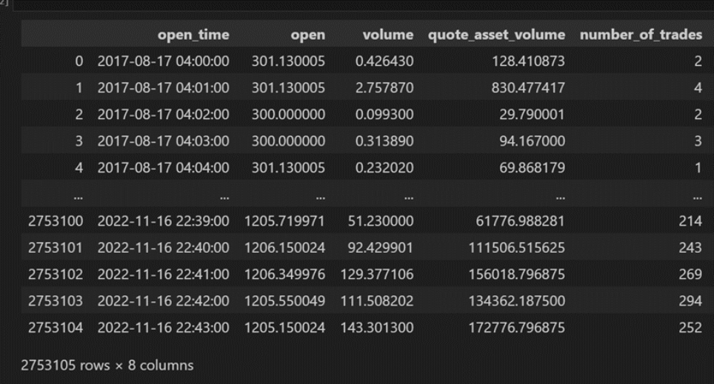

Slide 13

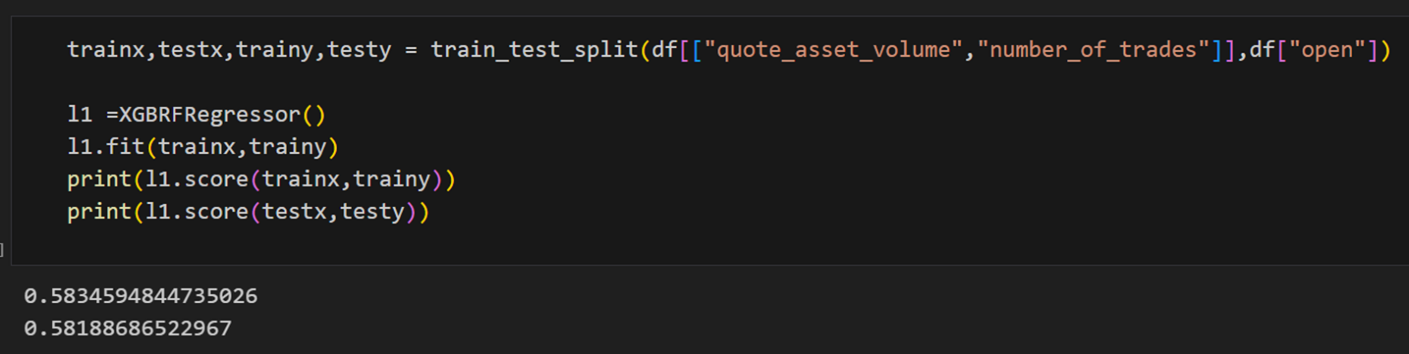

Slide 14

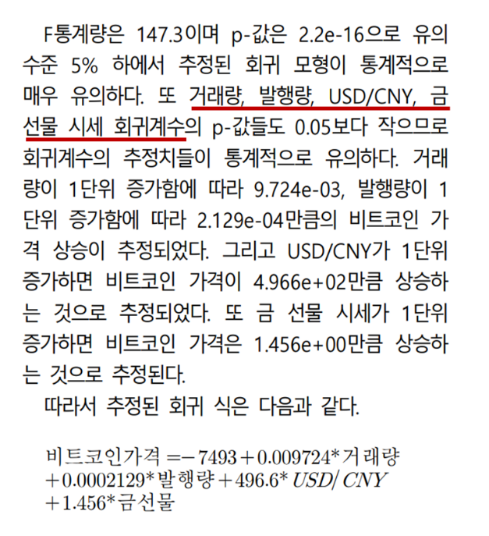
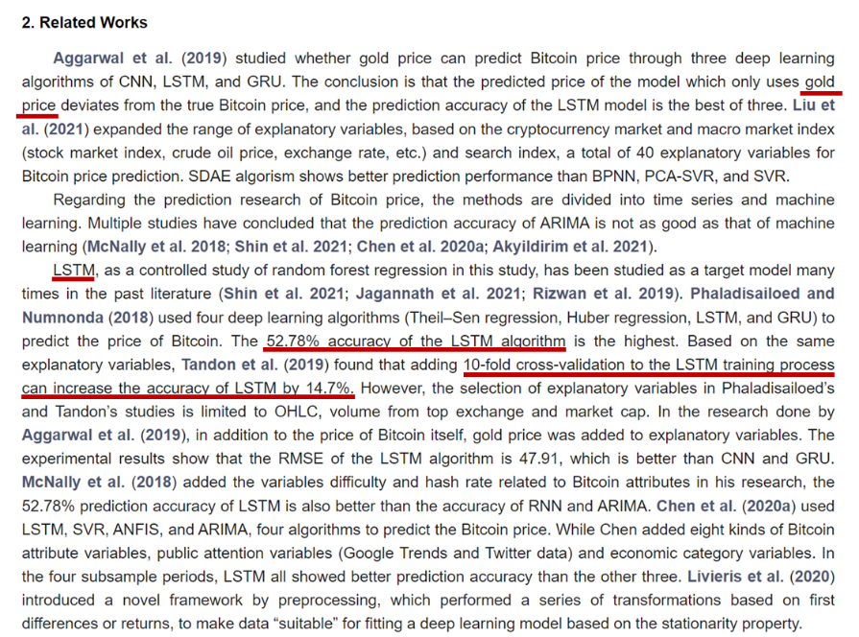
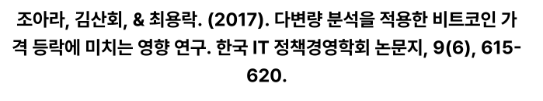


Slide 15
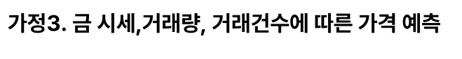
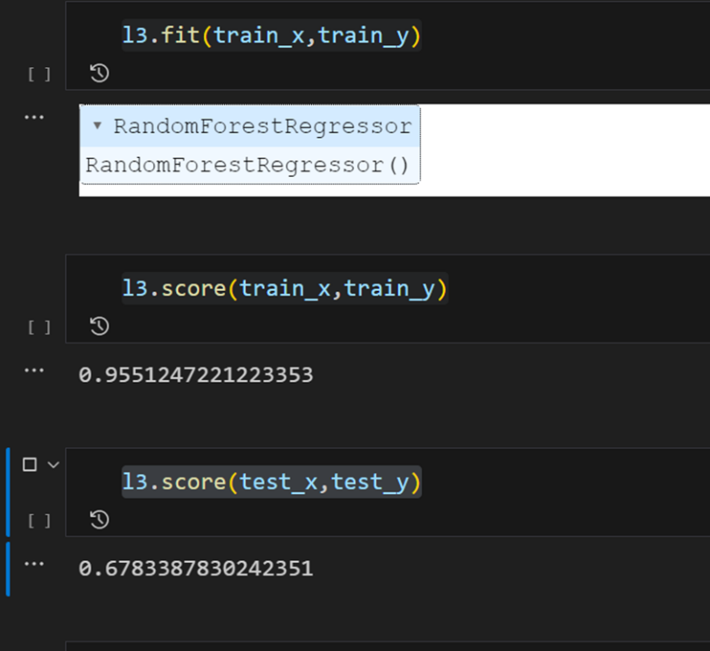
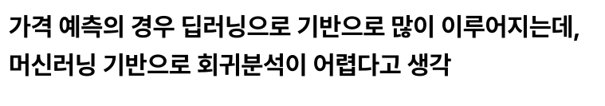

Slide 16

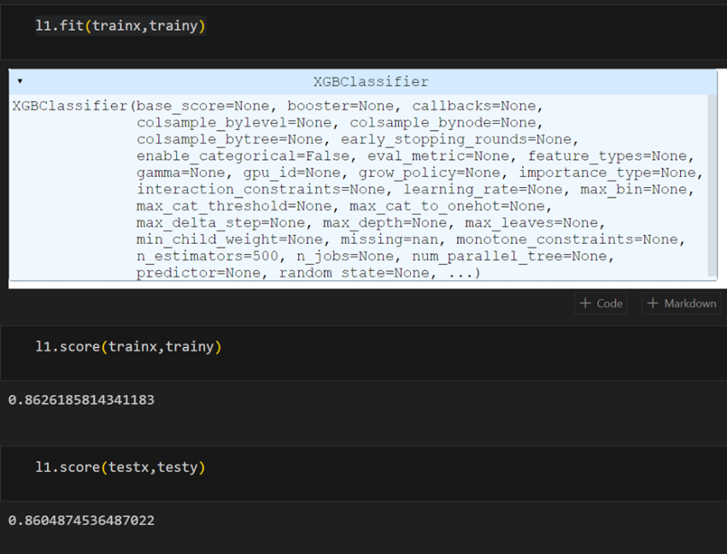
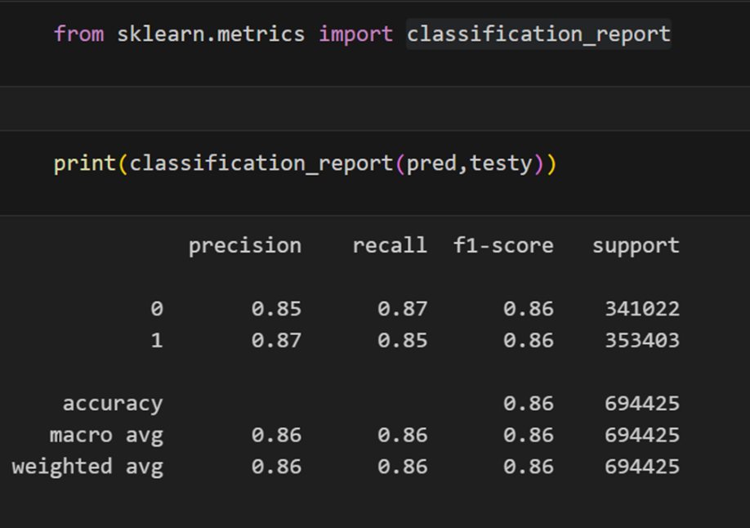

Slide 17
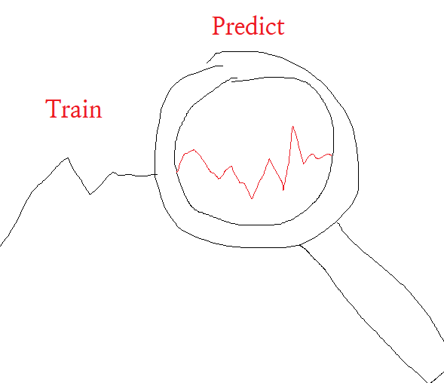
코인의 미래 변동성 예측 및 학습
시도자 : 배진호
Features → 현재 가격 정보
Targets → 미래 가격 정보
1. 가격 예측
2. 상승, 하향 추이
3. 변동성 추측
※ 경고 본 예측 내용은 오직 공부 목적으로, 수치적 해석을 통해 진행되었으며 내용이 틀렸거나 매우 상이할 수 있습니다. 실제 투자 정보로 활용하거나 이용, 참조 할 수 없으며 단순 데이터 분석의 연장선에 불과함을 유의 하십시오.
작성자는 법적 책임을 지지 않습니다.

Slide 18

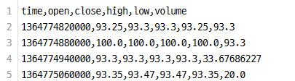
Data Preprocessing
데이터 다운로드
라이선스
CC BY-SA 4.0
https://www.kaggle.com/datasets/tencars/392-crypto-currency-pairs-at-minute-resolution
- 500만 행
...

Slide 19
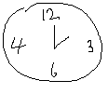
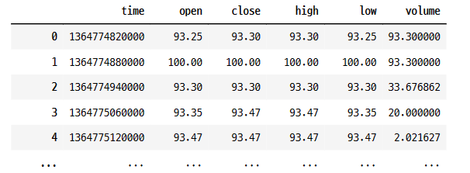
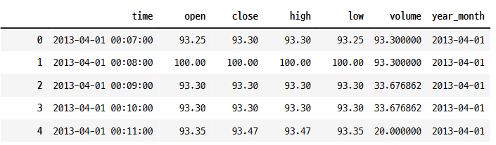
Data Preprocessing
시간 정보의 전처리
- 1970 01 01 ~ Unix Time 을 UTC로 변환

Slide 20

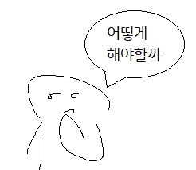
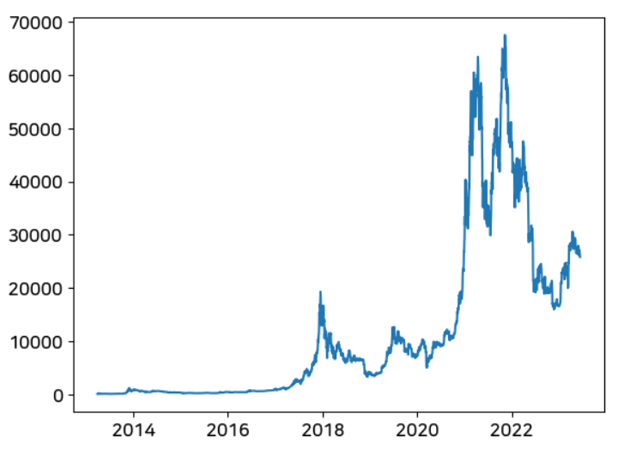
Data Preprocessing
데이터 전처리전 그래프로 미리 보기

Slide 21

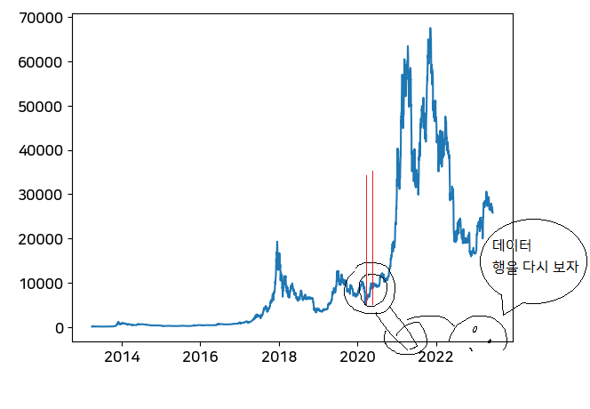
Data Preprocessing
데이터 측면에서 행의 패턴을 확인하자

Slide 22
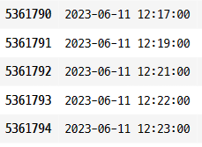
우선 시도 해 보기
시간 정보의 전처리 및 기본 전처리
1분 간격으로 맵핑
12:17:00
12:18:00
12:19:00
12:20:00
12:21:00
12:22:00
12:23:00
12:24:00
12:25:00
12:26:00
12:27:00
12:28:00
시간 간격이 일정하지 아니함
1분간격
2분간격
3분간격
Max 61days 간격

Slide 23

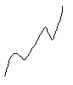
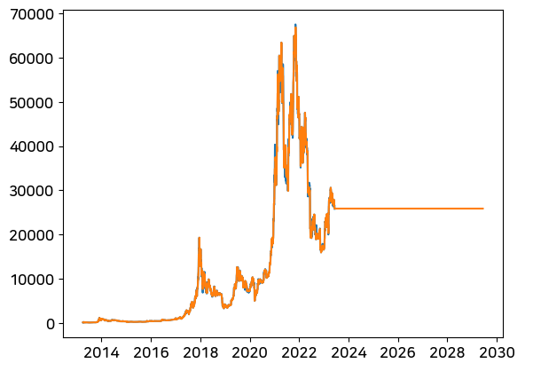
Data Training
그래프를 회귀 학습
DecisionTree (데이터 전처리, 스케일 없이, DecisionTree~ 모든 종류 이하 동일)
약 0.9 트레인, 테스트

Slide 24

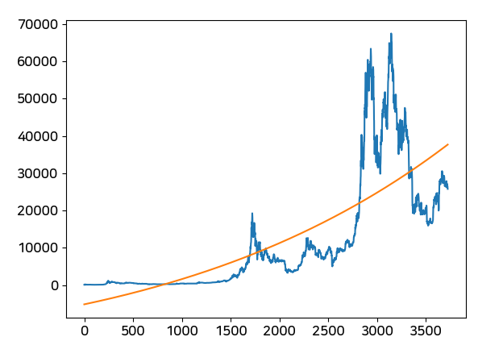
Data Preprocessing
그래프를 선형 회귀 학습
LinearModel ( Polynomial Feature Degree = 2 ~ 약 0.6 트레인, 테스트)

Slide 25
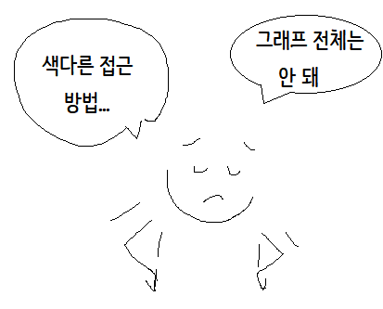
고민의 시간
일반적인 그래프 회귀, 분류는 사실상 불가능

Slide 26

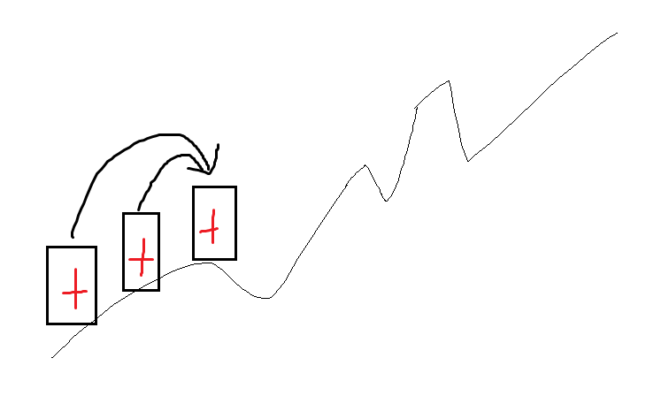
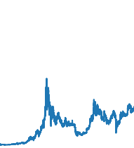
그래프 미분 변화 상승, 하락 정보를 피쳐로, 다음 상승, 하강을 타겟으로
독립 변수
종속 변수
Target
상승
F2 : 상승
F1 : 상승

Slide 27
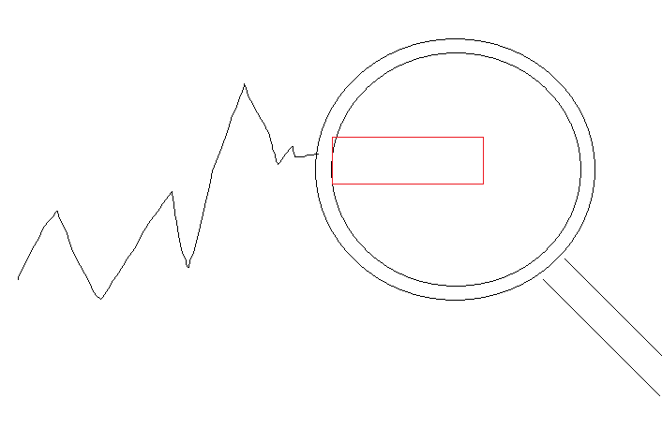
그래프 미분 변화 상승, 하락 정보를 피쳐로, 다음 상승, 하강을 타겟으로
F2 상승 or 하락
F1 상승 or 하락
결과 상승 하락 방향

Slide 28
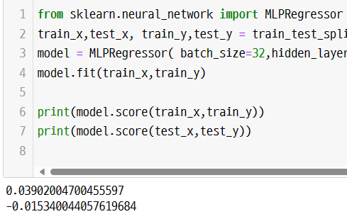
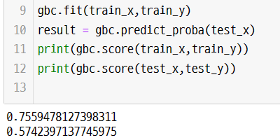

그래프 미분 변화 상승, 하락 정보를 피쳐로, 다음 상승, 하강을 타겟으로
MLPRegressor
GradientBoostingClassifier
DecisionTreeClassifier
PCA 이후
Train 0.75
Test 0.57
Hyper-Parameter
조작 후 유사
신경망 히든 뉴런 50 → 300 개 뉴런
(2층)
Lr = 0.1, Epoch 1000
Train 0.039
Test -0.0153
PCA 이후
Train 0.75
Test 0.56
Hyper-Parameter
조작 후 유사

Slide 29

그래프 미분 문제점
샘플 내용이 중복되는 피쳐가 많음
→ 피처를 늘리더라도 현상 동일, 수치적 값 필요
비율은 OK (약 5:4.5~)

Slide 30

그래프 미분 거래량 정보의 추가
F0 피쳐로,
각 상승 하강 정보에 대해 거래량 (활발한 정도)를 추가 피쳐로 넣어서 학습

Slide 31











그래프 미분 좋지 못한 결과

Slide 32


그래프 미분 ..?!

Slide 33


그래프 미분 좋지 못한 결과

Slide 34




고민의 시간
3hz
11hz
또 다른 방법의 고민...
푸리에 변환

Slide 35
가설 정의
짧은 진동 주기의 진폭에 따라서
큰 진동 주기의 진폭에 영향을 끼칠 것 이다.
=> 짧게 매수, 매도 하는 것은
큰 흐름에 영향을 끼칠 것 이다.
11hz
3hz

Slide 36

고속 푸리에 변환
아이디어
일정 샘플 단위로 Fourier Transform
(FFT)
3hz
3hz
11hz
주파수 도메인으로 변환

Slide 37

고속 푸리에 변환
아이디어

Slide 38

고속 푸리에 변환
30일 단위 샘플
타겟(종속 변수)
예시 샘플 1
피쳐(독립 변수)
20Hz, 30Hz, 40Hz…
짧은 진동들
1Hz (매우 긴 진동)

Slide 39


고속 푸리에 변환
낮은 변동
작은 주기의 변동이 심할 수록
큰 베이스 진폭이 큼
높은 변동

Slide 40


고속 푸리에 변환를
활용한 자료 학습
30일 주기
샘플
10일 주기
샘플

Slide 41

고속 푸리에 변환를
활용한 자료 학습
학습 결과, 파란 – 기본, 파랑 – 예측 곡선 (10일의 변동성 예측)

Slide 42

고속 푸리에 변환를
활용한 자료 학습
학습 결과, 파란 – 기본, 파랑 – 예측 곡선 (10일의 변동성 예측)
다음 샘플의 10일의 변동 세기를 예측, 주파수 피쳐 개수를 적게 한 결과

Slide 43

고속 푸리에 변환를
활용한 자료 학습
학습 결과, 파란 – 기본, 파랑 – 예측 곡선 (10일의 변동성 예측)

Slide 44

고속 푸리에 변환
의 재 검증 단계
학습 결과, 파란 – 기본, 파랑 – 예측 곡선 (10일의 변동성 예측)

Slide 45
결론
푸리에 변환을 활용해 주기 및 진동 세기로 접근
=> 학습 OK
=> but 수치적 해석으로는 괜찮았으나, 코인 등 시세 정보에는 매우 적합치는 않음
아쉬운 점
=> 타겟 변수가 하나라, 주파수를 하나만 하였음.

Slide 46



Slide 47





Slide 48







Slide 49






Slide 50




Slide 51






Slide 52







Slide 53






Slide 54





Slide 55





Slide 56




Slide 57





Slide 58



Slide 59










Slide 60




Slide 61




